Slide 1
«выявление уровня освоения модулей «ЗОЖ» и «Я – патриот России» с использованием возможностей ЭОР »
Подготовили: педагоги дополнительного образования Титова Т.Г., Тишина Е.В., Закалина О.С., Зайцева Е.А., Домаренок И.Г., Нейланд В. Б., Цишкевич О.А., Бухтиярова Д.А., Масютина С.Б.,Брайт О.А.

Slide 2
Глубочайшим свойством человеческой натуры является страстное стремление людей быть оцененными по достоинству. У. Джеймс

Slide 3
Цель контрольно-оценочной деятельности
Установление фактического уровня теоретических знаний, обучающихся по предметам инварианта учебного плана, их универсальных учебных действий.
Соотнесение этого уровня с требованиями федерального государственного образовательного стандарта.
Контроль за выполнением учебных программ.

Slide 4
Контрольно-оценочная деятельность включает в себя следующие основные этапы: - Постановка цели - Выработка критериев - Организация учебной деятельности - Оценка - Отметка

Slide 5
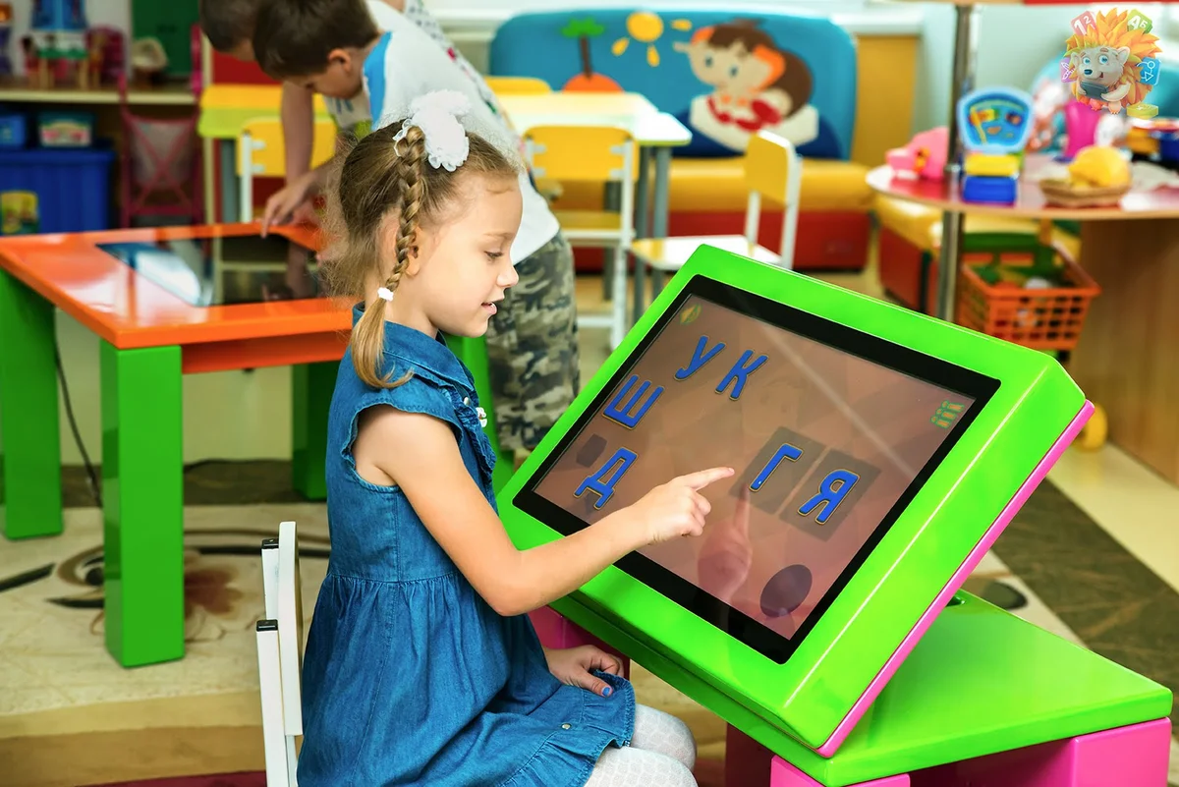

Slide 7
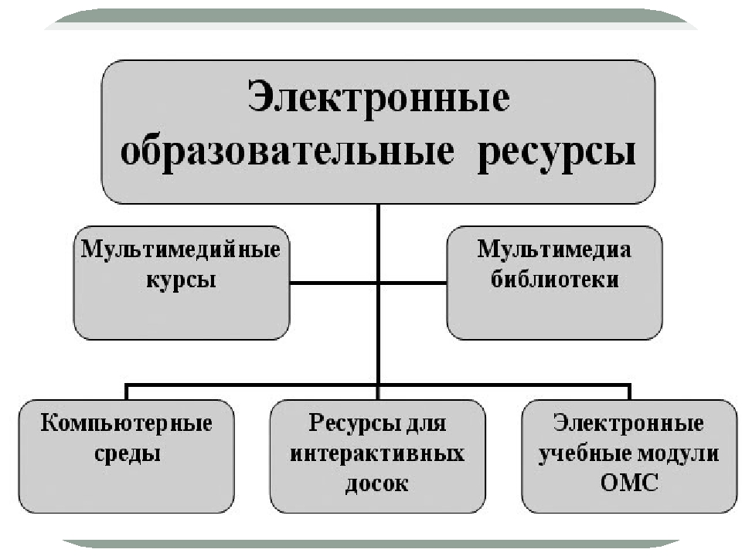

Slide 8
В зависимости от функций, которые выполняет контроль в учебном процессе, можно выделить его виды.
1. Предварительный. Используется для установления исходного уровня и его учета при введении нового материала.
2. Процессуальный, или текущий. Позволяет педагогу получать сведения о ходе процесса усвоения материала учащимися.
3. Итоговый (в конце урока, темы, модуля или года). Дает возможность оценить результаты обучения.

Slide 9
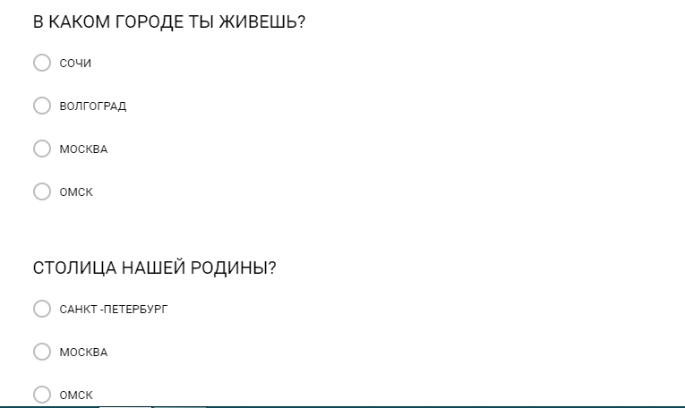
Предварительный: Тест - анкета

Slide 10
Итоговый: Кроссворд «Мы – великой России частица»
https://learningapps.org/display?v=pao4zq1nt18

Slide 11
Итоговый: Викторина «Я - гражданин России»
https://learningapps.org/display?v=pjmtdcjaj19

Slide 13
Спасибо за внимание!

